Slide 1
ДРУГИ ЦРКВЕНИ ОБРЕДИ И МОЛИТВЕ
5. разред
Вјероучитељ Драган Ђурић
www.vjeronauka.net

Slide 2
МОЛИТВА ПРИЈЕ УЧЕЊА
Свеблаги Господе, пошаљи нам
благодат Твог Светог Духа
да оснажи наше духовне силе,
да бисмо пазећи на учење
које нам се предаје порасли Теби,
нашем Творцу на славу, родитељима
нашим на радост, а Цркви и отаџбини нашој
на корист.

Slide 3
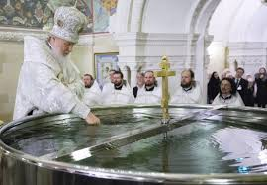
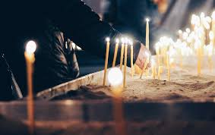
- велико и мало
освећење воде
ПРЕТХОДНИ ЧАСОВИ
- молитве за
упокојене
ДАНАС
ДРУГИ ЦРКВЕНИ ОБРЕДИ И МОЛИТВЕ

Slide 4
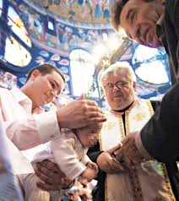
КРШТЕЊЕ
- крштењем
постајемо
чланови Цркве
Црква = заједница
вјерних људи
КРШТЕЊЕ СЕ ОБАВЉА ЧЕТРДЕСЕТИ ДАН ПО РОЂЕЊУ.

Slide 5
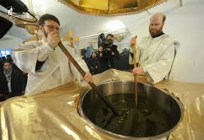
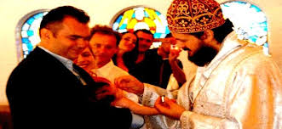
То уље се спрема једном годишње и на Велики четвртак га освештава
патријарх и оно се зове МИРО.
МИРОПОМАЗАЊЕ
Одмах након крштења новокрштени се помазује посебним уљем.

Slide 6
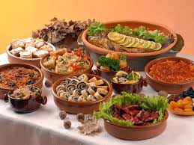
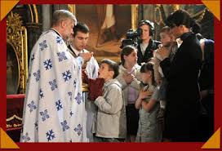
ИСПОВИЈЕСТ И ПРИЧЕШЋЕ
Молитва, пост и чињење добрих
дјела, треба да буду
дио живота сваког
хришћанина.
Након крштења
почиње редовно
причешћивање, а у току одрастања и исповиједање гријехова.

Slide 7
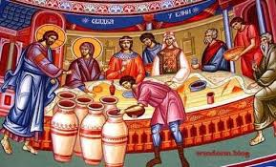
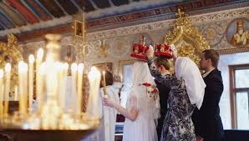
БРАК
Брак је Света тајна.
Породица, уз Божји благослов након црквеног вјенчања, постаје мала црква.
Христос је заједницу
мужа и жене благословио у Кани
Галилејској.

Slide 8
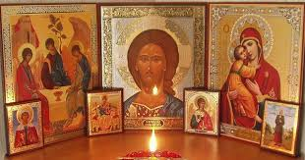
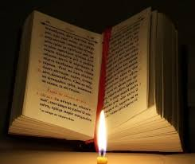
То значи да је дом мали храм, који се освећује приликом усељења.
У породичном дому треба да читамо Свето писмо и молитве из молитвеника.
Свештеник освећује и породичне иконе, свијеће, тамјан, со и брашно.

Slide 9
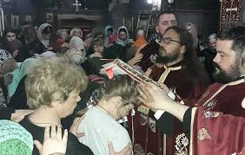
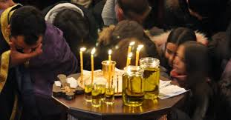
ЈЕЛЕОСВЕЋЕЊЕ
Молитва за оздрављење која се чита и на којој се освећује уље за помазивање
болесника зове се ЈЕЛЕОСВЕЋЕЊЕ.
У случају болести
православним
хришћанима
читају се молитве
за оздрављење
у храму или код куће.

Slide 10
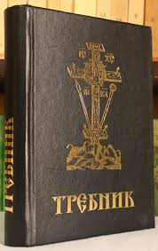
ТРЕБНИК
Требник је православна богослужбена књига ,која садржи изложење свештенодејстава и молитвословља, која се обављају за потребу и по захтјеву једног или више лица, у одређеним околностима. У таква свештенодејства спадају, прије свега, чинови свих Светих tајни, затим чинови погребења упокојених, освећења воде, монашење, освећења храмова и многи други.

Slide 11
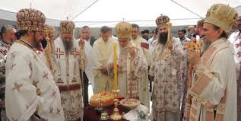
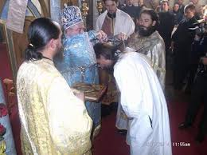
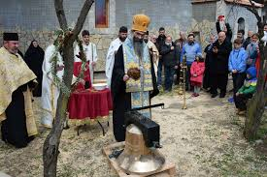
ОСТАЛИ ОБРЕДИ И МОЛИТВОСЛОВЉА
Освећење храма
Освећење храма,
Освећење звона,
Освећење кољива, грожђа, бадњака…
Монашки постриг,
Молитвословља у вријеме разних невоља: суше, глади…
Монашки постриг
Освећење звона

Slide 12
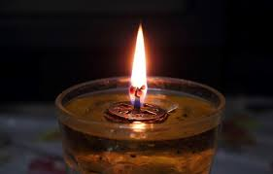
ДА ПОНОВИМО
1. Молитва, пост и
чињење добрих дјела треба да су саставни дио живота сваког хришћанина.
Т
Н
2. Да бисмо постали дио Цркве и Литургије треба да будемо крштени.
Т
Н

Slide 13
Задатак за домаћи рад!
Чувајте се
и учите!
ЗБОГОМ!
Одговори
на три
питања
у уџбенику
на 90. стрaни!

